Slide 1
Educación Cristiana
David Leví Orta Álvarez

Slide 2
Pedagogía

Slide 3
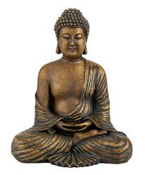
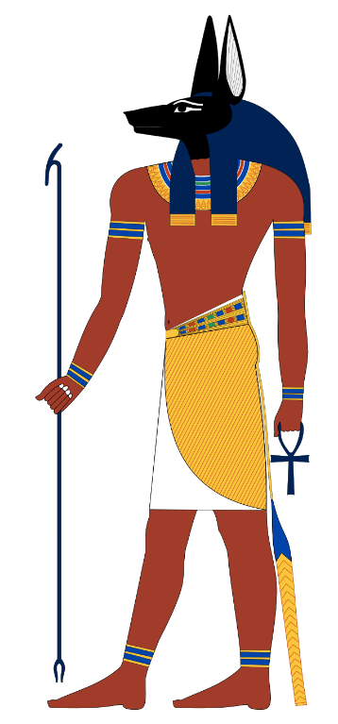
Pensamiento Pedagógico Oriental

Slide 4
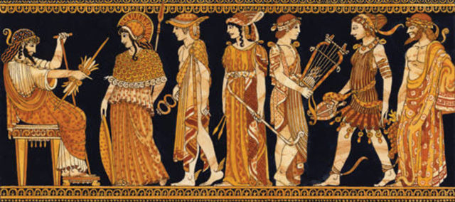
Pensamiento Pedagógico Griego

Slide 5
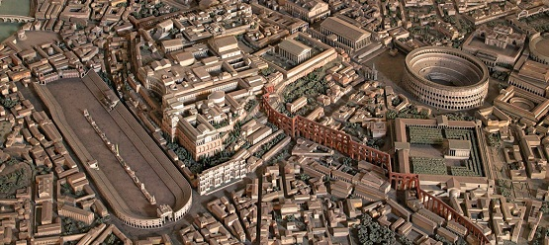
Pensamiento Pedagógico Romano

Slide 6
Pensamiento Pedagógico Medieval

Slide 7
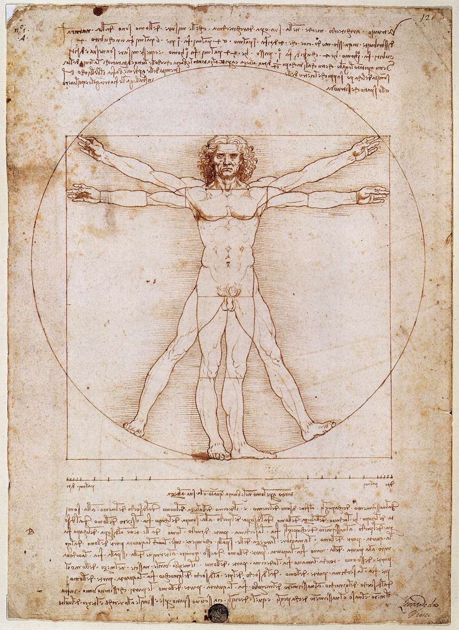
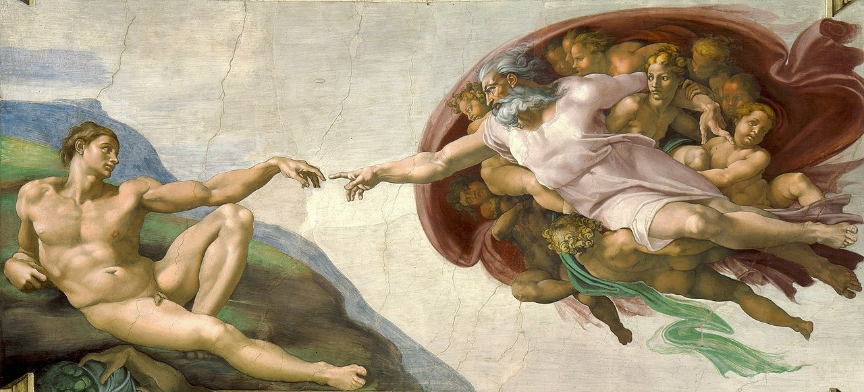
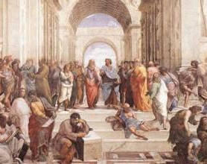
Pensamiento Pedagógico Renacentista

Slide 8
Pensamiento Pedagógico
Moderno
Socialista
Ilustrado

Slide 9
04
Pedagogía en la escuela nueva hasta perspectivas actuales

Slide 10
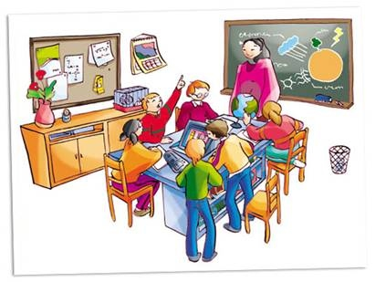
Pensamiento Pedagógico Escuela Nueva

Slide 11
Escuela Nueva
El más vigoroso movimiento de renovación
Educación instigadora de cambios sociales y se transformara porque la sociedad estaba cambiando.
El desarrollo de la sociología de la educación y de la psicología educacional
Alumno - experiencia.
Paidocentrismo (el alumno como centro) Es necesario que el niño pueda adquirir sin apresuramiento y en la máxima libertad sus experiencia

Slide 12
Adolphe Ferriere (1879-1960)
Escuela activa y de la educación nueva
El impulso vital espiritual es la raíz de la vida, fuente de toda actividad
La educación nueva sería integral, activa, práctica, autónoma
Criticaba a la escuela tradicional afirmando que ésta había sustituido la alegría de vivir por la inquietud, el regocijo por la gravedad, el movimiento espontáneo por la inmovilidad, las risas por el silencio

Slide 13
María Montessori (1870-1952)
Proponía despertar a través del estímulo y promover la autoeducación del niño
Proporcionar un ambiente libre de obstáculos innaturales y materiales apropiados.
El educador ofrece medios para su autoformación. El niño es educador de su personalidad.
Nada de bancos de escuela, ni los castigos, ni premios
El niño goza de libertad para moverse y actuar

Slide 14
María Montessori (1870-1952)
“Olvidemos el papel de carceleros y tratemos, al revés de esto, de prepararles un ambiente donde podamos, lo máximo posible, no cansarlos con nuestra vigilancia y nuestras enseñanzas.”
“Dar libertad al niño no quiere decir que se deba abandonarlo a su propia suerte y, mucho menos, descuidarlo. La ayuda que damos al alma infantil no debe ser la indiferencia pasiva frente a todas las dificultades de su desarrollo: muy por el contrario, debemos observar ese desarrollo con prudencia y con un cuidado lleno de afecto.”
“Se trata sólo de esto: saber utilizar la fuerza interior del niño con relación a su educación. ¿Es esto posible? No es sólo posible, es necesario.”

Slide 15
Édouard Claparede ( 1873-1940)
Educación funcional - desarrollar las aptitudes individuales y encaminarlas para el interés común
“El maestro ya no debe ser un omnisciente encargado de formar la inteligencia y llenar el espíritu de conocimientos. Debe ser un estimulador de intereses, despertando necesidades intelectuales y morales. Debe ser para sus alumnos mucho más un colaborador que un profesor ex cathedra.”

Slide 16
Pensamiento Pedagógico Latinoamérica

Slide 17
Latinoamérica
No pueden ser comprendidas sin Europa.
Los colonizadores combatieron la educación y la cultura nativas, imponiendo sus hábitos, costumbres, religión, esclavizando a indios y negros.
El pensamiento pedagógico se desarrolló sólo cuando se liberó de la educación del colonizador y de la tutela del clero.
Persisten problemas educativos dramáticos. Entre ellos, la alta tasa de analfabetismo, la falta de escuelas y de profesores calificados, la inexistencia de una formación para el trabajo, las altas tasas de ausentismo y repetición y el desprecio de los gobiernos por la educación y la cultura.
La pedagogía originaria del "Tercer Mundo", es básicamente política, práctica, teniendo como objetivo la acción.
"pedagogía del oprimido" - "pedagogía de la liberación".

Slide 18
Perspectivas Actuales

Slide 19
Perspectivas Actuales
Desplazamiento de la formación puramente individual del hombre hacia lo social, lo político, lo ideológico
La educación y la sociedad son interdependientes.
“Enfermedad" del sistema tradicional de enseñanza: el atraso de la escuela, ligándose siempre al pasado; la incapacidad de la escuela actual de ofrecer instrucción; estudios de manera puramente mecánica; el autoritarismo escolar; la negación de las relaciones interpersonales; el desconocimiento de la realidad; la incapacidad de poder preparar al individuo para poder vivir y actuar en el mundo; la incapacidad de determinar la relación entre educación y política; la incapacidad de reciclar a los profesores que acaban neuróticos

Slide 20
Perspectivas Actuales
La UNESCO, en su 15ª Conferencia General, al analizar la crisis de la educación, propuso una nueva orientación llamada educación permanente: que el hombre se educa la vida entera.
La evolución de las tecnologías modernas
Ecología
Paradigmas holonómicos: no perder de vista la totalidad

Slide 21
Perspectivas Actuales
La informatización de la educación, la educación a distancia, el involucramiento de los medios de comunicación, la ampliación de los medios no-formales y no-convencionales de educación
La educación se fundamenta en la antropología.
Internet, escuelas 100% virtuales, información basta

Slide 22
Aragón, C (2007)Pedagogía: Fundamento de la educación hacia una reconceptualización de la pedagogía. Colegio Hiapanoamericano Compayré, G. (1902) Historia de la Pedagogía. Francia. Nassif,R. (1958) Pedagogía General. Argentina, Editorial Kapelusk
Bibliografía

